Slide 1

Commission locale
des usagers
Commission extraordinaire
du 10 septembre 2020

Slide 2
Ordre du jour
Point sur la situation hydrologique
Stratégie d’exploitation
  Point par itinéraire
  Focus sur le Latéral à la Loire
  Focus sur le canal de Bourgogne
  Focus sur le canal du Centre
Actualités du réseau
Questions/réponses

Slide 3
Point sur la situation hydrologique

Slide 4
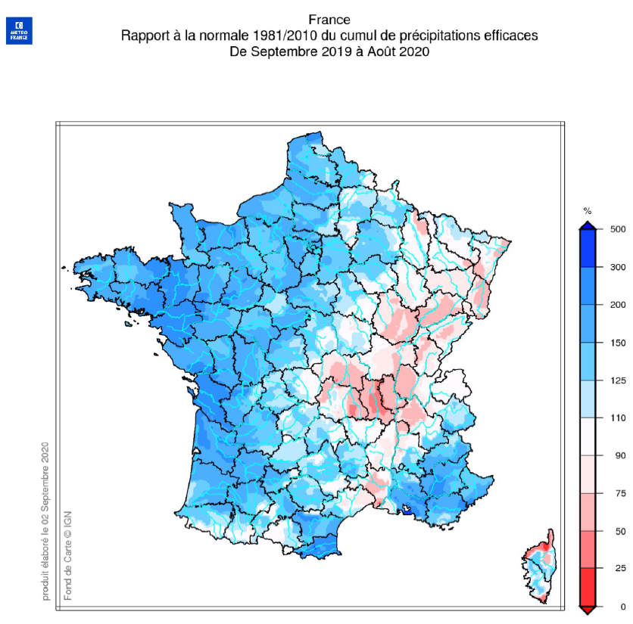
Point sur la situation hydrologique
Centre-Bourgogne
Rapport à la normale du cumul des précipitations efficaces (Météo France)

Slide 5
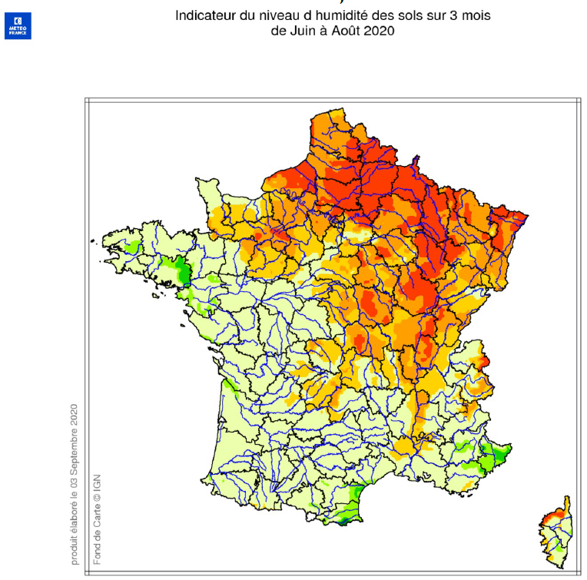
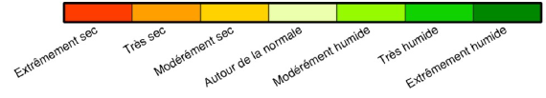
Point sur la situation hydrologique
Centre-Bourgogne
Indicateur du niveau d’humidité des sols (Météo France)

Slide 6
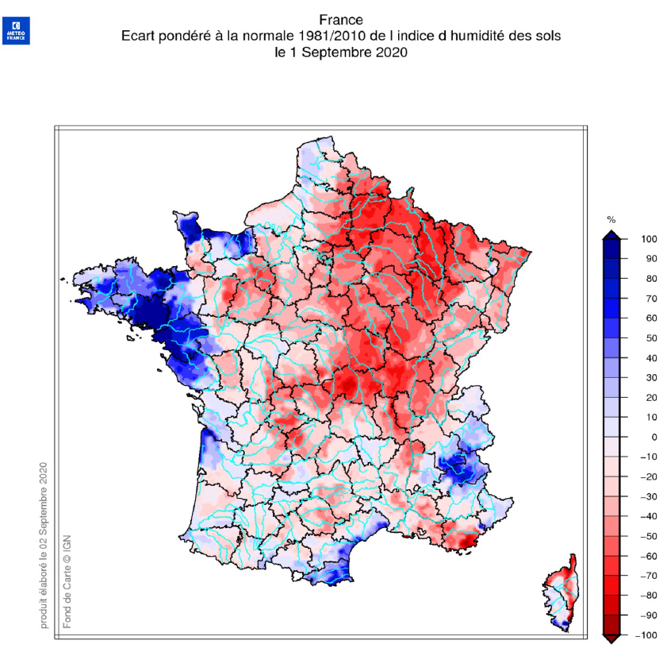
Point sur la situation hydrologique
Centre-Bourgogne
Écart à la normale de l’indice d’humidité des sols

Slide 7
Point sur la situation hydrologique
Centre-Bourgogne
Débits des rivières alimentant les voies d’eau au 08 septembre 2020
Rivières, voie d’eau associée, | Station référence | Débit réservé (m3/s) | Débit actuel (m3/s) | Situation | Tendance | Commentaires
Armançon Canal de Bourgogne | Tronchoy (89) Brienon (89) | 2,0 2,9 | 1.8 2,6 | ☹ |  | Débits inférieur ou égal aux débits réservés
Ouche Canal de Bourgogne | Plombières (21) | 0,61 | 0,6 | ☹ |  | Débit inférieur au débit réservé
Loire - Canal Latéral Loire | Gien (45) | 43 | 50 | 😐 |  | Débit inférieur à la moitié débit moyen mensuel (43%)
Allier - Canal Latéral Loire | Cuffy (58) | 17 | 22,8 | 😐 |  | Débit inférieur à la moitié du débit moyen mensuel (40 %)
Aron Canal Nivernais Versant Loire | Verneuil (58) | 1,8 | 0,6 | ☹ |  | Débit inférieur au débit réservé
Loing Canal du Loing | Montbouy Chalette s/Loing Episy (77) | 0,2 1,2 1,8 | 0,4 1,6 5,1 | 😐 |  | Débits inférieurs au débits moyens mensuels (72%, 46% et 67%)
Bourbince - Canal du Centre | Blanzy (71) Vitry en Charollais (71) | 0,1 0,76 | 0,2 0,7 | ☹ |  | Débit inférieur au débit moyen mensuel à Blanzy (71%) et inférieur au débit réservé à Vitry
Arroux - Canal du Centre | Rigny-sur-Arroux (71) | 2,7 | 0,4 | ☹ |  | Débit inférieur au débit réservé
Dheune - Canal du Centre | Santenay (21) | 0,24 | 0,25 | ☹ |  | Débit inférieur au débit moyen mensuel (64%)
☺ situation satisfaisante
😐 situation à surveiller
☹ situation critique

Slide 8
Point sur la situation hydrologique
Centre-Bourgogne
Débits des rivières navigables au 08 septembre 2020
Rivières, voie d’eau associée, | Station référence | Débit réservé (m3/s) | Débit actuel (m3/s) | Situation | Tendance | Commentaires
L’Yonne amont Canal du Nivernais | Dornecy (58) Clamecy (58) | 0.92 -- | 4,1 5,4 | 😐 |  | Débit inférieur au débit moyen mensuel (65%)
L’Yonne aval L’Yonne navigable | Gurgy (89) Joigny (89) Pont s/ Yonne (89) | 4,1 -- 9,57 | 30,7 -- 26,5 | 😐 |  | Débit supérieur au débit moyen mensuel à Gurgy et inférieur à Pont (76%)
La Seille La Seille navigable | Louhans (71) (pas de débit) | -- | 0,35 m | 😐
☺- situation satisfaisante ; 😐 situation à surveiller ; ☹ situation critique

Slide 9
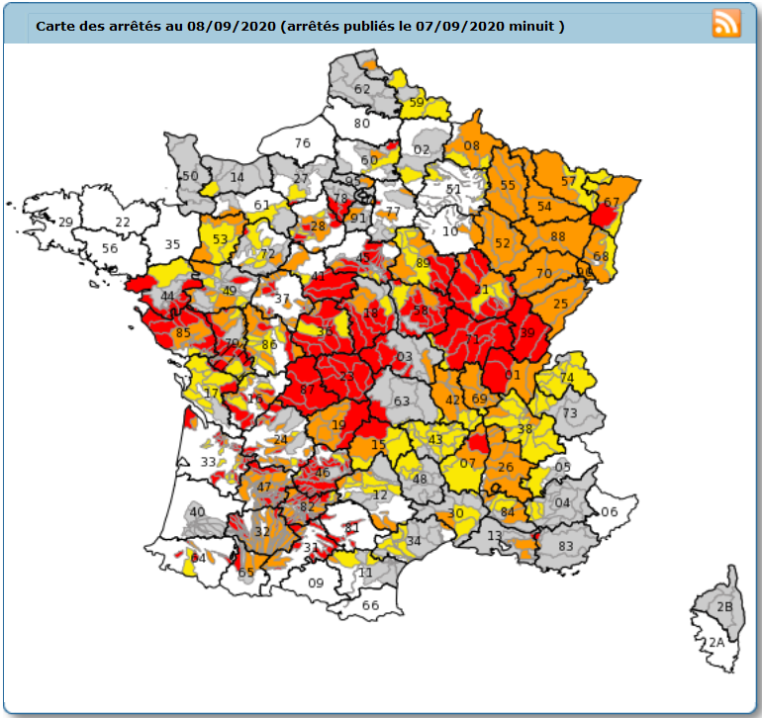
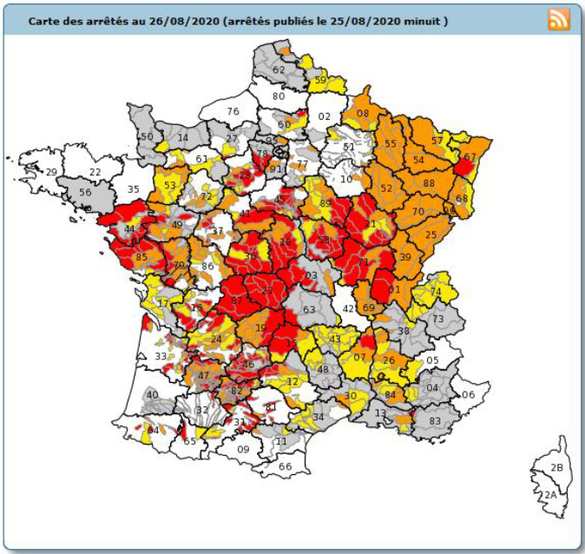
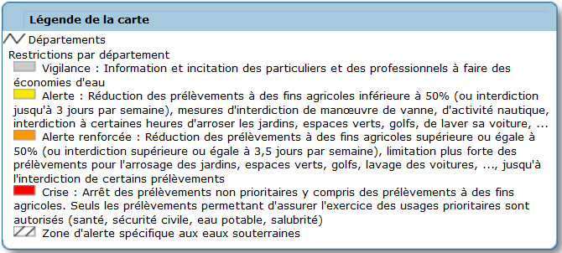
Point sur la situation hydrologique
Centre-Bourgogne
Point sur les arrêtés sécheresse (carte)
Le 8 septembre 2020
Le 26 août 2020

Slide 10
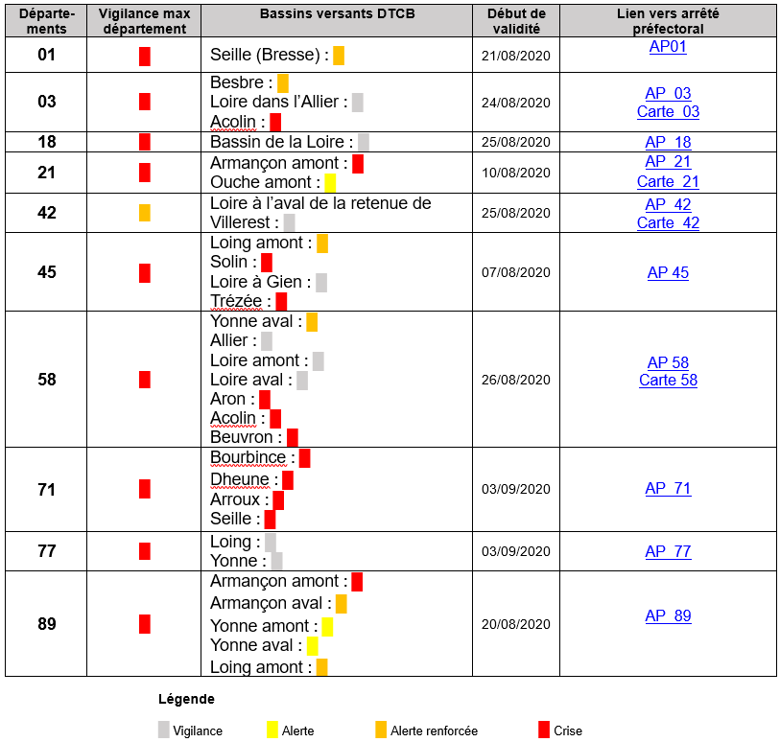
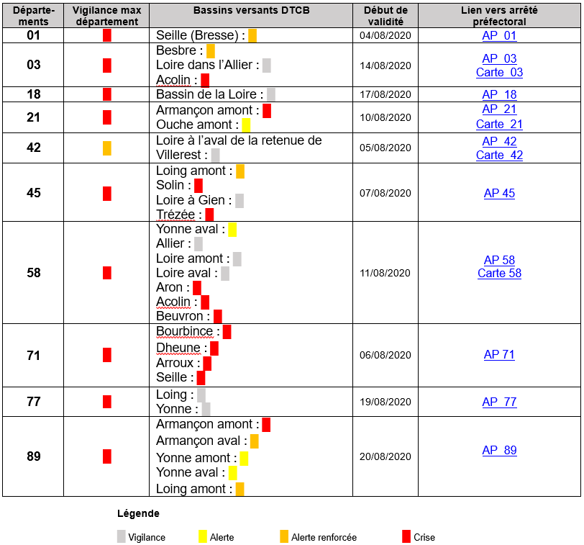
Point sur la situation hydrologique
Centre-Bourgogne
Point sur les arrêtés sécheresse
Le 8 septembre 2020
Le 20 août 2020

Slide 11
Point sur la situation hydrologique
Centre-Bourgogne
Eléments de contexte climatique
Tendances prochain trimestre (prévisions Météo France septembre à novembre 2020):
    Températures : plus douces que la normale
    Précipitations : pas de scénario privilégié

Slide 12
Point sur la situation hydrologique
Centre-Bourgogne
Etat des réserves en eau : canal de Briare

Slide 13
Point sur la situation hydrologique
Centre-Bourgogne
Etat des réserves en eau : canal de Bourgogne

Slide 14
Point sur la situation hydrologique
Centre-Bourgogne
Etat des réserves en eau : canal du Centre

Slide 15
Stratégie d’exploitation

Slide 16
Stratégie d’exploitation
Centre-Bourgogne
Point par itinéraire
 | Situation actuelle | Perspectives
Yonne | RPP | RAS
Nivernais | RPP - Versant Loire : regroupement entre les écluses Loire et Baye (VNF + CD58) - Versant Yonne : regroupement de l’écluse 15 VS de Champ Cadoux à l’écluse 52VS de Coulanges sur Yonne | Vigilance versants Loire et Yonne Maintien des mesures de regroupement
Canal Roanne à Digoin | RPP | Vigilance sur prélèvement autorisé
Canal de Briare | RPP | Stabilité des débits en rivières Fin de saison normalement favorable (fonctionnement de l’usine élévatoire – 2 pompes)
Canal de Loing | RPP | Débit de la rivière Loing stable
Seille | RPP | Réduction mouillage éventuelle suivant débit rivière
XXXX - XXXXX

Slide 17
Stratégie d’exploitation
Centre-Bourgogne
Focus Latéral à la Loire
 | Situation actuelle | A compter du 11/09/20 | Perspectives
Canal Latéral à la Loire Nord | Regroupement entre l'écluse de l‘Aubray et celle de Maimbray (1h) depuis le 11/08 | Regroupement entre l'écluse de l‘Aubray et celle de Maimbray (1h) | Vigilance sur le débit de l’Allier Mesure possible de limitation de mouillage si besoin (soutien barrage de Naussac)
Canal Latéral à la Loire Sud | Regroupement des bateaux sur l’écluse du Guétin Limitation de l’enfoncement (mouillage 2m - tirant d'eau à 1,60m - avis bat FR/2020/03994) => Adaptation stratégie GH pour avoir une stabilisation des biefs | Regroupement des bateaux sur l’écluse du Guétin Maintien du mouillage à 2m avec limitation de l’enfoncement à 1.60m Niveau des biefs stabilisé | Retour progressif à la normale
XXXX - XXXXX

Slide 18
Stratégie d’exploitation
Centre-Bourgogne
Focus sur le canal du Centre
 | Situation actuelle | A compter du 11/09/20 | Perspectives
Versant Océan | Conservation RPP Optimisation GH : variation ponctuelle possible du niveau des biefs de 1.70/1.80m à 2.00m (avisbat) | Maintien des mesures et vigilance accrue | Navigation selon modalités en cours possible jusqu’à fin septembre (27/9) Stratégie de convoyage programmé pour octobre à définir Besoins à faire remonter avant le 23 septembre : uti.saoneloire.dt.centrebourgogne@developpement-durable.gouv.fr sdve.dt.centrebourgogne@vnf.fr
Versant Med (hors Chagny)
Bief de Chagny | Mouillage 1.60 m pour la saison 2020
Ecluse de Crissey et de Digoin (CLL) | Regroupement avec horaires de passage depuis le 16/07 (avis bat: FR/2020/03271)
XXXX - XXXXX

Slide 19
Stratégie d’exploitation
Centre-Bourgogne
Focus sur le canal de Bourgogne
 | Situation actuelle | A compter du 11/09/20 | Perspectives
St-Jean de Losne à Dijon | Biefs maintenus à 2.00 m Avisbat (n°FR/2020/03548) du 29 juillet pour économie d’eau à l’écluse 76S (horaires de passage) | Maintien des mesures | Navigation selon modalités en cours possible jusqu’au 11/10 Réflexions sur convoyage hebdomadaire. Incertitude forte selon les précipitations.
Dijon à Pouilly-en-Auxois | Biefs maintenus à 1.80 m | Maintien des mesures
Pouilly-en-Auxois à Venarey-Les Laumes | Biefs maintenus à 1.60 m Regroupements entre les écluses 55Y et 13Y | Maintien des mesures | Navigation possible jusqu’au 30/09 et réflexion sur du convoyage ponctuel. Besoins à faire remonter avant le 23 septembre : uti.bourgogne@vnf.fr sdve.dt.centrebourgogne@vnf.fr
Venarey-Les Laumes à Tonnerre | Biefs maintenus à 1.80 m | Abaissement des biefs à 1.60 m
Tonnerre à Migennes | Depuis le 3 août 2020 : fermeture de la section à la navigation - avis bat n°FR/2020/03510 Biefs à 1.80 m et 2.00 m (extrémités) Organisation de convoyages en lien avec gestionnaire des ports |  | Maintien des ports et des biefs : dérogation du 4/08 des services de l’Etat
XXXX - XXXXX

Slide 20
Actualités du réseau

Slide 21
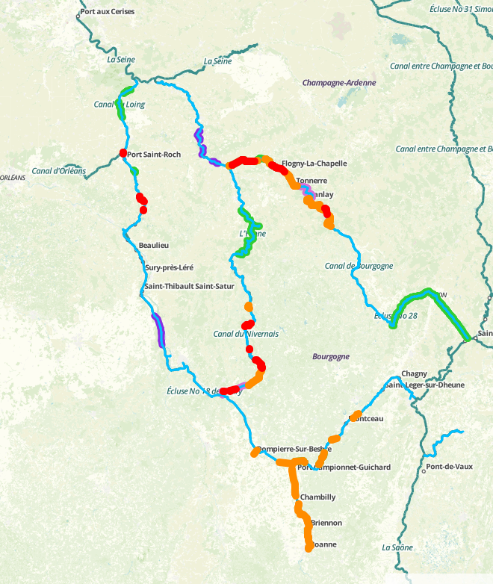
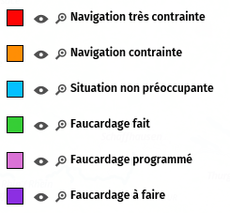
Actualités du réseau
Point sur prestations faucardage
Lien vers la carte de suivi des plantes aquatiques (mise à jour régulière):
http://u.osmfr.org/m/472798/

Slide 22
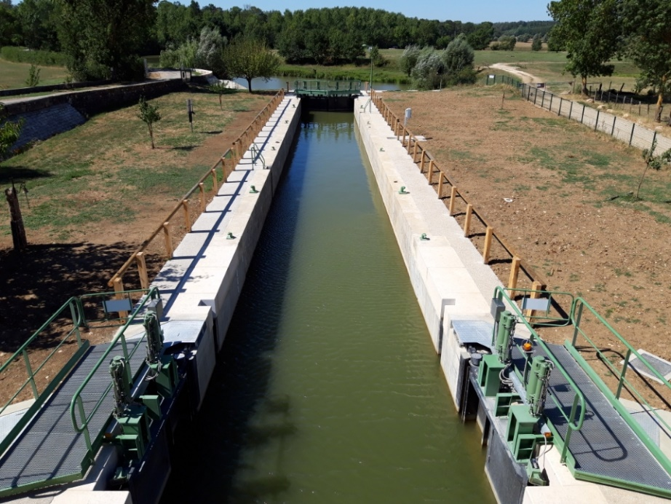
Actualités du réseau
Seille
Ouvrage de l’écluse de La Truchère réceptionné – levée des interdictions d’accès au plateau d’écluses à compter du 12/9/20.
Kayak et canoës : passage interdit sur le site VNF - Contournement via le ponton et le pont.
Travaux d’installation de pontons neufs d’attente à l’écluse de la Truchère : travaux pouvant gêner la navigation se terminant le 11/9/20.

Slide 23
Actualités du réseau
Bief de Chagny
Mouillage à 1.60 m sur l’année 2020 en raison de fuites sur le bief.
Diagnostic et travaux d’urgence envisagés hiver 2020-2021 nécessitant un allongement des périodes de chômage.
Vidange du bief envisagé à compter de fin novembre. Evacuation ou sécurisation des bateaux à prévoir.
Programme de travaux plus pérenne à l’étude pour les années à venir.

Slide 24
Prochaine CLU extraordinaire GH : le 23 septembre 2020 à 14h

Slide 25
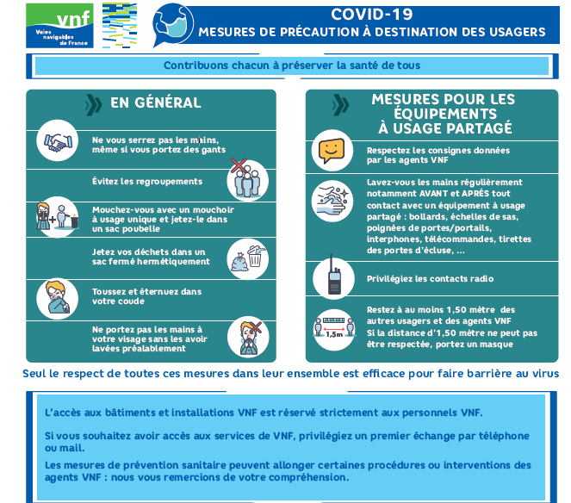


Face au virus, soyons tous responsables !
Pour votre sécurité, consultez le guide de la FIN : https://fin.fr/covid-19-travailler-en-securite

Slide 26
Des questions?

Slide 27
FIN
Contact : sdve.dt.centrebourgogne@vnf.fr

